Slide 1
노인 자동차 운전자들의 운전 실태, 운전 습관 및 안정성

Slide 2
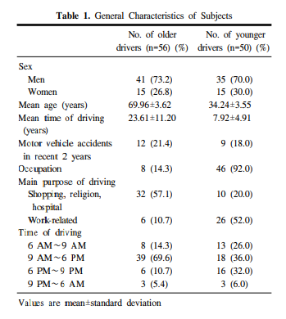
노인 자동차 운전자들의 운전 실태, 운전 습관 및 안정성
낮 시간에 주로 운전
매일 운전 18명(32.1%)
주 3~5회 14명(25.0%)
주 1~2회 15명(26.8%)
총 56명
남 41명
여 15명
평균 나이 69세
1종 보통 23명
2종 보통 25명

Slide 3
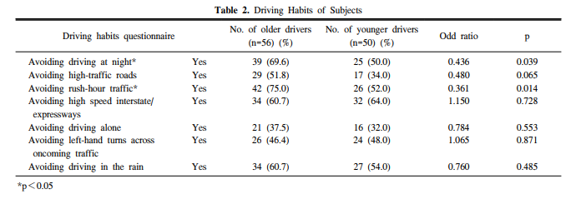
밤시간 운전 관련
전혀 안함 23.2%
0~5회 46.6%
6~15회 19.6%
15~20회 7.1%
21회 이상 3.6%
정체 도로 운전 관련
전혀 안함 10.7%
0~5회 41.1%
6~15회 25.0%
15~20회 19.6%
21회 이상 3.6%
상습 정체 시간 운전 관련
전혀 안함 28.6%
0~5회 46.4%
6~15회 16.1%
15~20회 7.1%
21회 이상 1.8%

Slide 4
고속도로 운전 관련
전혀 안함 21.4%
0~5회 39.3%
6~15회 28.6%
15~20회 7.1%
21회 이상 3.6%
혼자 운전 관련
전혀 안함 10.7%
0~5회 26.8%
6~15회 21.4%
15~20회 23.2%
21회 이상 17.9%
비보호 좌회전 운전 관련
전혀 안함 12.5%
0~5회 33.9%
6~15회 35.7%
15~20회 10.7%
21회 이상 7.1%
비오는 날 운전 관련
전혀 안함 16.1%
0~5회 44.6%
6~15회 25.0%
15~20회 10.7%
21회 이상 3.6%

Slide 5
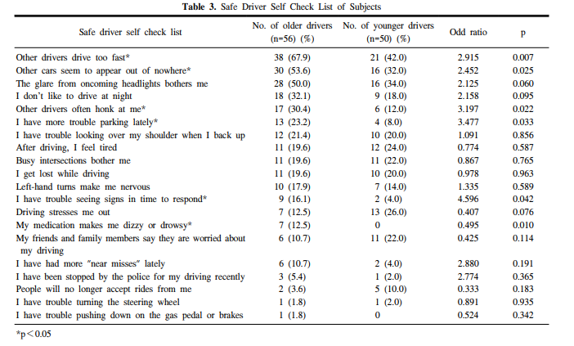

Slide 6
Safe driver self check list 목록 한글 번역
다른 운전자가 너무 빨리 운전한다
다른 차들이 갑작스레 나타난다
다가오는 차의 헤드라이트의 눈부심이 시야를 방해한다
밤에 운전하는 것을 좋아하지 않는다
다른 운전자가 종종 경적을 울린다
최근 주차의 어려움을 느낀다
후방 확인 시 어깨 너머로 보는 것에 어려움을 느낀다
운전 후 피곤함을 느낀다
운전하다 긿을 잃어버린다
왼손만으로 운전하는 것에 긴장감을 느낀다
신호에 제때 반응하는데 어려움을 느낀다
운전하는 것에 스트레스를 느낀다
약으로 인해 어지럽거나 졸리다
내 가족과 친구가 나의 운전에 우려를 표한다
최근 위험한 경험을 더 하게 되었다
최근에 경찰 단속에 걸린적이 있다
사람들이 내가 운전하는 것을 원하지 않는다
핸들을 돌리는 것에 어려움을 느낀다
가속 페달 또는 브레이크를 밟는데 어려움을 느낀다

Slide 7
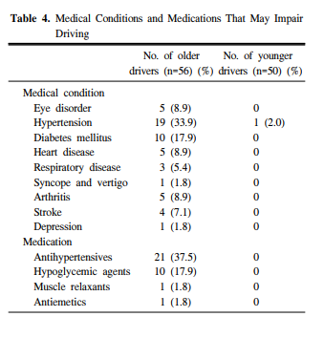
의학적 상태
시각 장애 5명 (8,.9%)
고혈압 19명 (33.9%)
진성 당뇨병 10명 (17.9%)
심장 질환 5명 (8.9%)
호흡기 질환 3명 (5.4%)
실신과 현기증 1명 (1.8%)
관절염 5명 (8.9%)
뇌졸중 4명 (7.1%)
우울증 1명 (1.8%)
약물
고혈압약 21명 (37.5%)
혈당강하제 10명 (17.9%)
근육완화제 1명 (1.8%)
항구토제 1명 (1.8%)

Slide 8
결론
노인 운전자들은 돌발 상황에 대 한 대처에 많은 걱정을 하고 있는 것으로 보이고, 특히 노인 들은 운전하기에 안전하다고 느끼지 않는 시간대나 장소는 피하는 경향이 있는 것으로 조사되었다. 그리고 본인의 신체적, 지각 기능의 저하로 자동차 속도에 민감하고 주차시 에도 어려움을 겪는 것으로 나타났다.
노인 운전자들의 질병 유무와 현재 약물복용 조사에서 노인 운전자들은 젊은 운전자들에 비해 안과질환, 심장질환, 고혈압, 당뇨, 관절염 등의 유병률이 높게 조사되었고 Odenheimer16에 의하면 노인들의 자동차 사고 발생의 증가 는 가지고 있는 질병과 그 때문에 복용하는 약물때문이라 고 기술하고 있다.
이 연구에 의하면 75세 이상 노인의 30% 가 시각 장애를 갖고 있고 50%에서 심각한 청각장애를 갖 고 있다고 한다. 그래서 적색 경고(red flag)라는 안전 운전 에 문제가 될 수 있어 의사들이 신경 쓰고 봐야 하는 상황 들을 제시하였고 상세한 예로는 안과질환, 심장질환, 저혈 당, 뇌졸중, 우울증 등이 있었다.

Slide 9
안전 운전에 위험을 줄 수 있는 약물들로 항콜린 제재, 항우울제, 항히스타민제, 항고혈압제, 근이완제 등이 있었는데, 7 이번 연구에서도 항고혈압제 복용자가 21명 (46.7%), 당뇨약 복용자 10명(17.9%), 심장질환으로 약을 복 용하는 자 3명, 근이완제 복용자 1명(2.2%)으로 조사되어 노인 운전자들의 안전 운전에 위협이 될 수 있음에 주의를 가져야 하겠다.
노인들에게 있어 실제 운전 전에 시각적, 육체 적, 정신적, 인지적 능력을 포함한 포괄적 노인 운전 적성평가가 필요하며, 앞으로 노인 자동차 운전자들의 수가 급 증할 것임을 고려할 때 재활의학 분야의 의료계의 관심과 준비가 필요할 것으로 생각된다. 또한 노인 운전 적성 평가를 위한 향후 법적인 그리고 제도적인 장치가 필요할 것이다.

